Slide 1
FetchBuddy
- Fratele MLu -
Florescu Andrei
Ghiban Costin
Moldovan Raul

Slide 2
Problemele WorkFromHome:
- lipsă de socializare
- productivitate scăzută
- sănătate mentală afectată
Soluția noastră:
- realizarea unei platforme care să încurajeze interacțiunea cu diferiți colegi din companie.

Slide 3
Funcționalități generale
suport audio-visual pentru conferințe
posibilitatea creării canalelor de comunicare pentru echipe
posibilitatea contactării rapide a echipei de asistență pe un canal special
live sharing

Slide 4
Ideea inovativă – FetchBuddy!
Sistem de recomandare a unui WorkBuddy determinat prin analiza profilelor angajaților.
Ce este un WorkBuddy?
Un partener de muncă și conversație atribuit automat cu scopul simulării interacțiunilor de zi cu zi ale muncii onsite.
De ce un WorkBuddy?
Pe perioada pandemiei ne-am dat seama din propria experiență că este mai ușor și mai plăcut să lucrăm cu simpla companie a unui coleg.

Slide 5
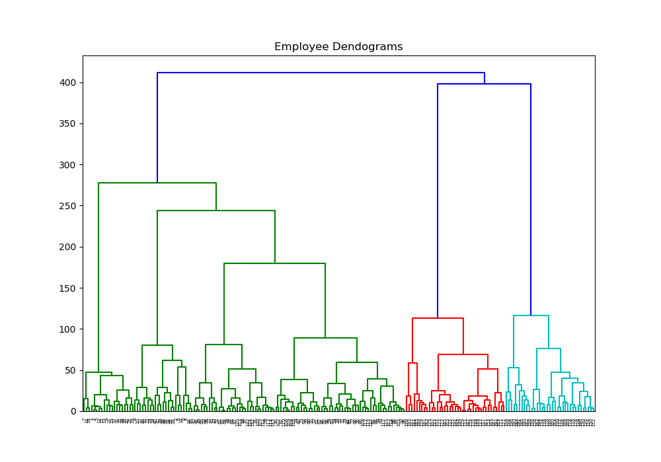
Implementare
Sistemul de recomandare are la bază un program de Machine Learning care folosește un algoritm de clustering ierarhic pentru găsirea unui partener cu interese comune.

Slide 6
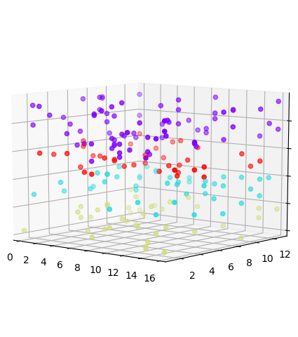
Implementare
Algoritmul se bazează pe scalarea pe diferite spectre ale unor atribute precum Departament, Proiect, Personalitate, Hobby-uri.
Se calculeaza probabilitatea de matching intre 2 angajati in functie de distanta dintre clusterele din care fac parte.

Slide 7
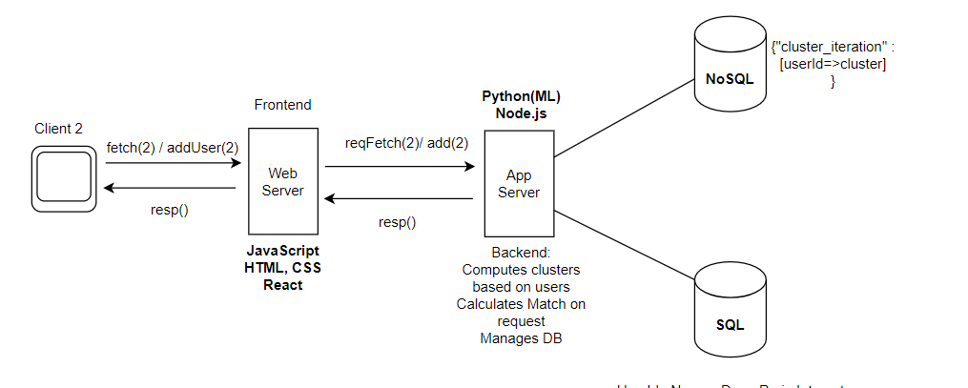
Arhitectura sistemului & Technology Stack

Slide 8
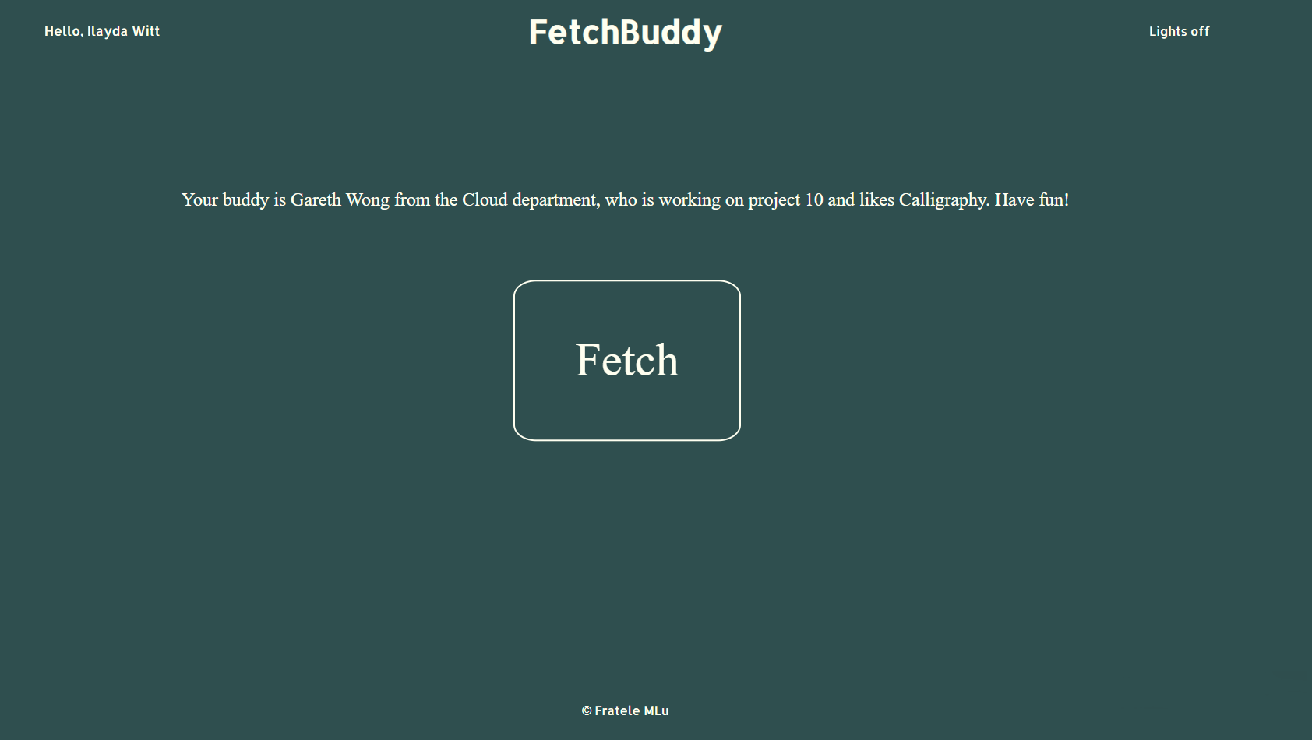
DEMO

Slide 9
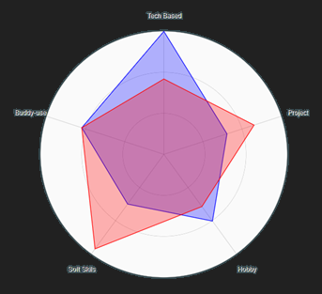
Facilități derivate
analiza compatibilității în vederea formării unor echipe prin obsevarea potrivirii profesionale și psihologice rezultate în urma interacțiunii
dezvoltarea coeziunii echipelor și colaborării între angajați
creșterea productivității echipelor prin apropierea de principiile Agile
”The most efficient and effective method of conveying information to and within a development team is face-to-face conversation.” – Agile principle no. 6

Slide 10
Plan de dezvoltare ulterioară
briefing automatizat bazat pe sumarizarea datelor extrase dintr-o platformă de tip Jira
sistem de recomadare a programării ședințelor fără redundanța cauzată de lipsa unui progres consistent/suficient care să o justifice
implementarea sistemului in afara contextului pandemiei pentru tipuri de munca hibride

Slide 11
Concluzii
Sporirea productivității echipelor prin creșterea productivității individuale.
Oferirea unui tool care să faciliteze interacțiunea naturală între angajați.
Compunerea viitoarelor echipe în baza compatibilităților observate.

Slide 12
Multumim pentru atentie! Intrebari?
FetchBuddy
By Fratele MLu

